Slide 1
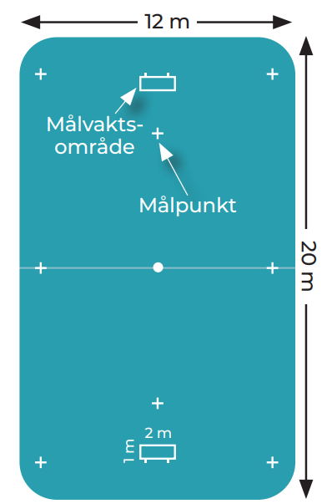
KORTVERSION REGLER GRÖN 3
Speltid 2x14, 5 min paus mellan
Ej effektiv speltid (tiden rullar), inget sudden death, ingen timeout
Protokoll med laguppställning (fås från IBIS (InneBandyns InformationsSystem)
Spelplans storlek 20x12
Spelform 3 mot 3 med målvakt, ej ta ut målvakten och sätta in utespelare
Storlek på målbur 120x90
Intervallbyten om 120 Sek (”tut”-byten)
GRÖNA REGLER
Efter mål: avslag på målpunkt, reträttlinje mitt på plan
Intervallbyten: spelet återupptas med avslag av försvarande lag, andra laget på egen planhalva
Frislag och inslag: kan drivas eller passas igång, avstånd 1,5 m ifrån.
Inslag 1,5 m in i plan från sargen på långsidor, kortsidor från tekningsspunkt i hörn.
indirekta frislag = inga fasta situationer kan bli mål
Inga straffar
Personliga utvisningar (inget powerplay)
Inga fördelar
Om målvakt fångar boll skall anfallande lag återvända till egen planhalva.
Källa: svensk-innebandys-handbok-fo-r-nationella-spelformer-pa-gro-n-och-bla-niva-2022.pdf

